Slide 1
第四章
一元函数积分学

Slide 2
第一节 定积分的概念
一、 定积分问题举例
二、 定积分的概念
三、 定积分的性质

Slide 3

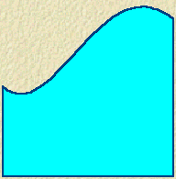

一、 定积分问题举例
1. 曲边梯形的面积
y
(如图)
o
a
b
x
平面图形称为曲边梯形．
问题：
如何求曲边梯形的面积？

Slide 4
如果用矩形面积近似代替曲边梯形面积
y
y
o
a
b
x
o
a
b
x
（四个小矩形）
（九个小矩形）
显然，如果小矩形越多，那么小矩形的总面积
越接近曲边梯形面积．

Slide 5
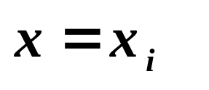

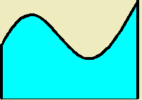

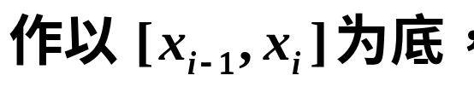










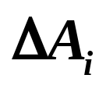


解决步骤 :
1) 分割（大化小）
用直线
将曲边梯形分成 n 个小曲边梯形.
2) 局部近似 （等高代变高）
在第i 个窄曲边梯形上
第i 个窄曲边梯形面积

Slide 6
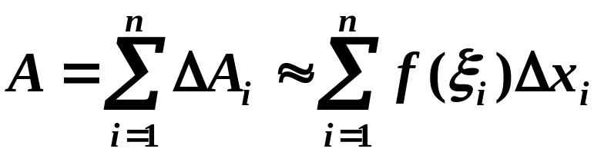
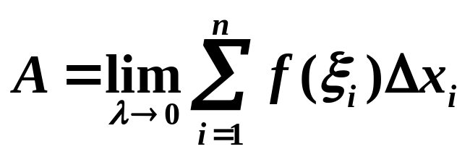
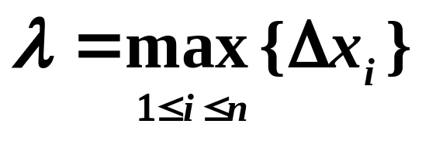
3) 累加 （得近似值）
4) 取极限（得精确值）

Slide 7
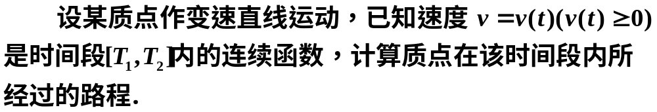


2. 变速直线运动的路程
思路
把整段时间间隔分割成若干小段，将每一小段
上的速度近似看作常量，求出各小段路程的近似值，
再累加得到所求路程的近似值，最后通过对时间
间隔的无限细分，求得路程的精确值．

Slide 8





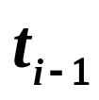




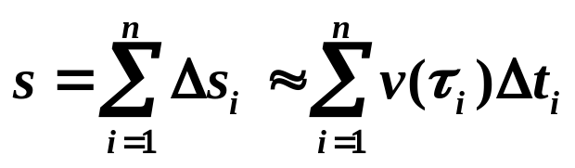
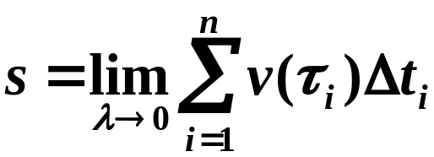
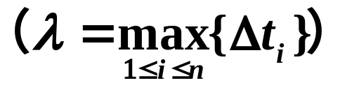
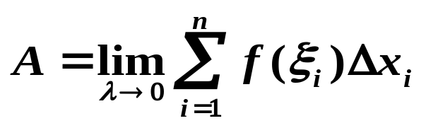
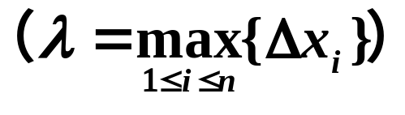
1) 作分割
2) 局部近似（以匀速代变速）
3) 累加
4) 取极限
上述两个问题的共性:
解决问题的方法、步骤相同 :
所求量的数学结构式相同:
和式的极限

Slide 9
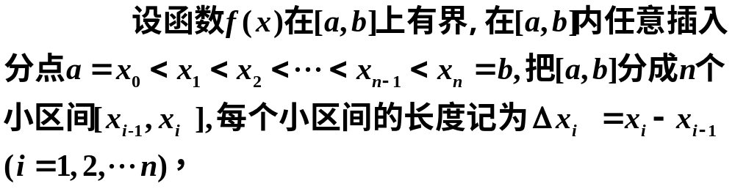
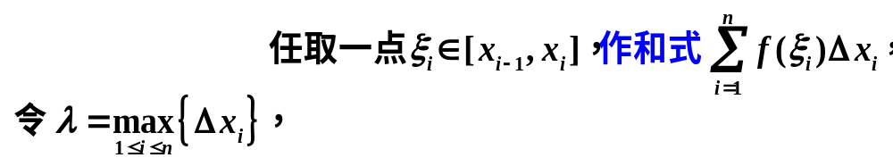
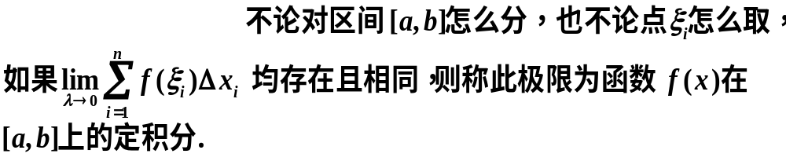
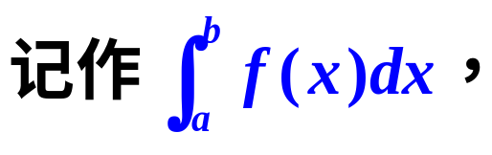
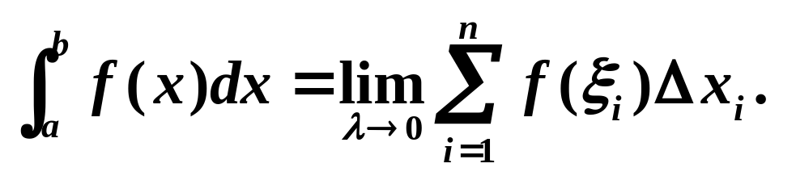
二、定积分的概念
1.定义
即有

Slide 10
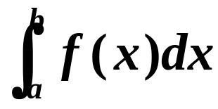
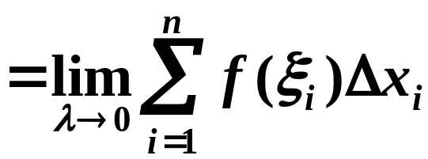




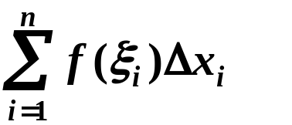

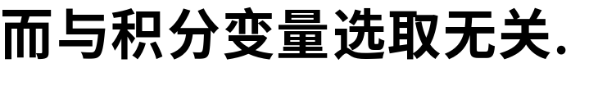
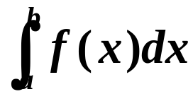
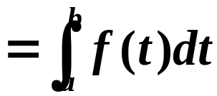
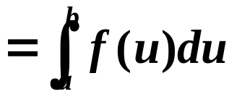

由定义
其中：
分别称为积分下限、上限，
称为被积函数，
称为被积表达式 ，
称为积分变量，
称为积分和．
注意

Slide 11
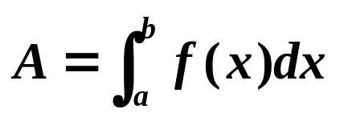
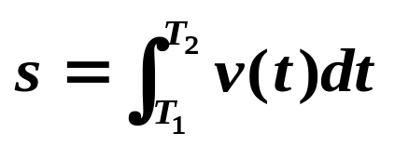
2.函数可积的条件（充分条件）
由定积分的定义，
曲边梯形的面积
变速直线运动的路程
定理
  如果 f (x) 在[a,b]上连续或只有有限个第一类
  间断点，则 f (x) 在 [a,b] 上可积．

Slide 12
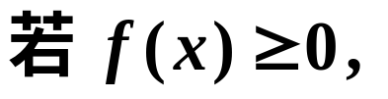
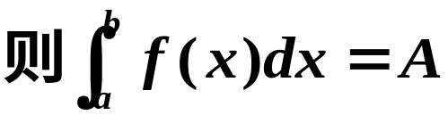
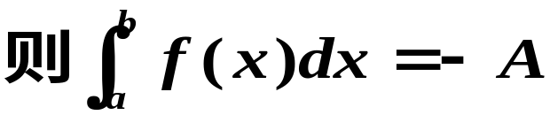


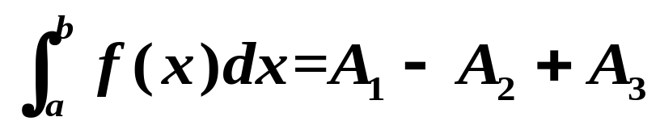
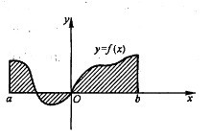
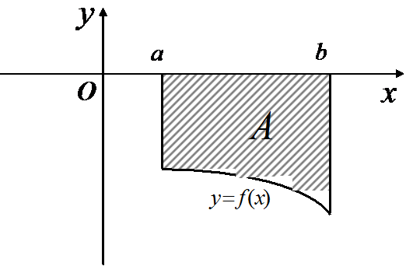




3. 定积分的几何意义
曲边梯形的面积
曲边梯形的面积的相反数
各部分面积的代数和
y
o
a
b
x

Slide 13
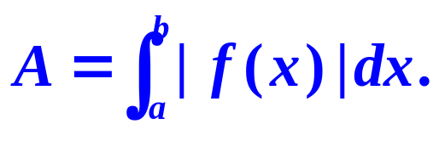

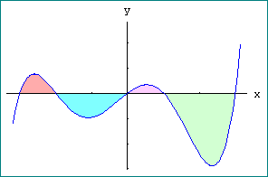
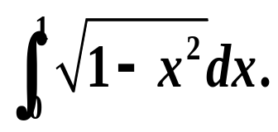
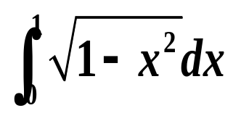
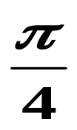
例1 根据定积分的几何意义计 算
解
=
0
思考

Slide 14
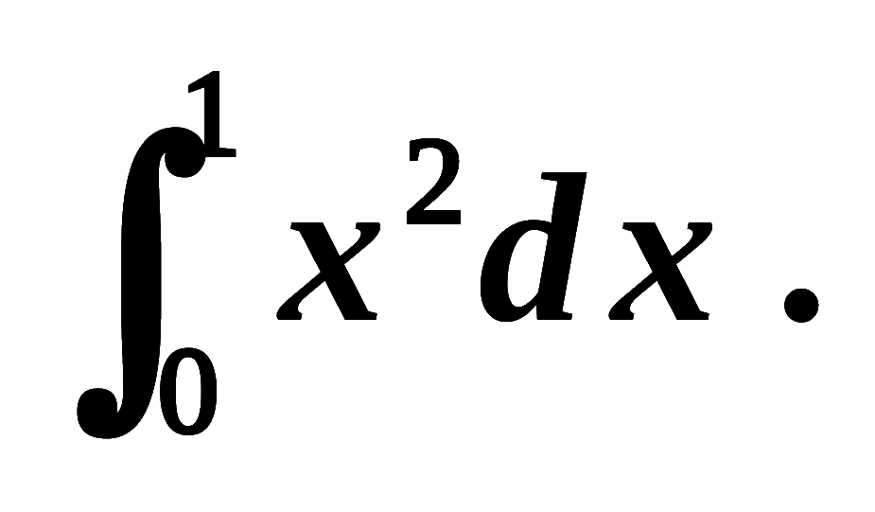
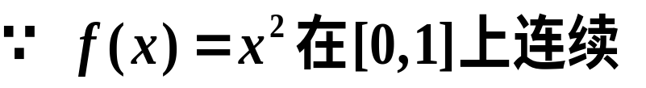

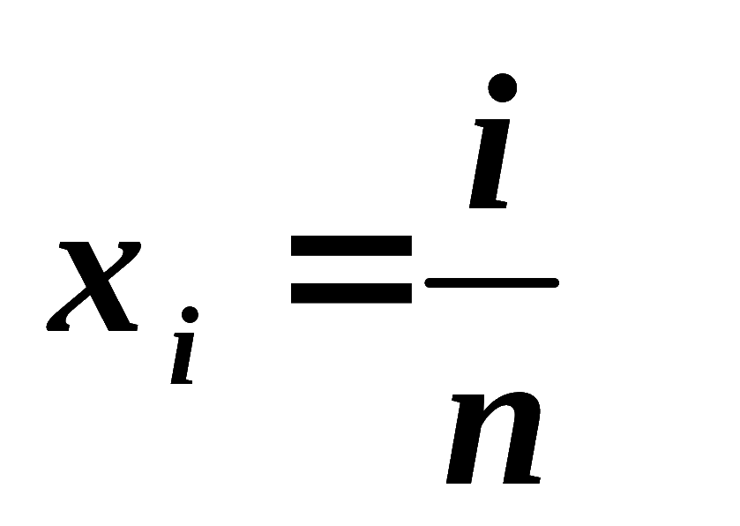
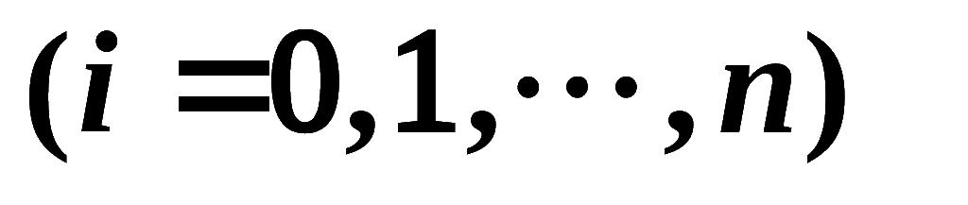
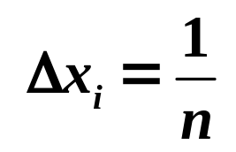
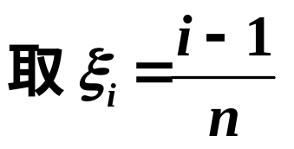
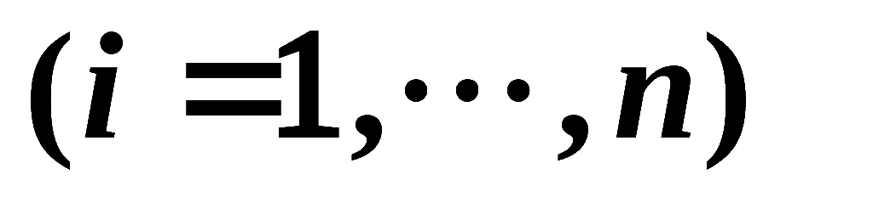
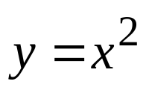
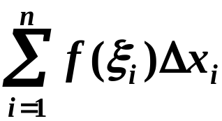
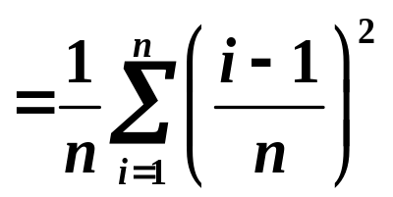










例2. 利用定义计算定积分
解
将 [0,1] n 等分, 分点为

Slide 15


利用定义或几何意义计算定积分是非常有限的，
为了寻求定积分的有效算法，我们先介绍定积分的
性质，首先对定积分作以下两点补充规定
说明：
在下面的定积分的性质讨论中，我们总假定
定积分都存在，
且不考虑积分上下限的大小．

Slide 16







四、定积分的性质
性质1
此性质可以推广到有限个函数的情况
性质2 （可加性）
a
b
c
性质3

Slide 17





性质4（保序性）
推论1（非负性）
推论2
性质5 （估值不等式）

Slide 18








性质6（积分中值定理）
证
故
再由闭区间上连续函数的介值定理知，
（ 积分中值公式 ）
注:

Slide 19














积分中值公式的几何意义
它是有限个数的平均值概念的推广.

Slide 20






例3
解
故有
思考：

Slide 21













例4
解

Slide 22




例5
证

Slide 23







例6
证
由积分中值定理

Slide 24








解
由积分中值定理知有
使

Slide 25







解

Slide 26
作业:
P178 A 3(4), 6(3), 7(1)
B 2

